Slide 1
第8章 演算法
8-1 最大數及最小數找法
8-2 排序
8-3 二元搜尋法
8-4 動態規劃技巧
8-5 計算難題

Slide 2
演算法
演算法就是計算機方法，是設計適合計算機執行的方法
演算法常需要好的設計與分析，有時也需要腦筋急轉彎，才能找到好解答
先來個腦筋急轉彎吧
  128金幣問題
  地獄與天堂問題
  十個聰明的囚犯問題

Slide 3
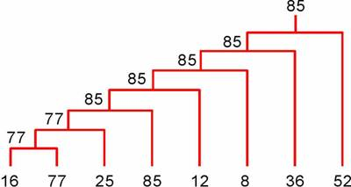
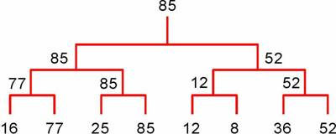
8-1 最大數及最小數找法
請找出16、77、25、85、12、8、36及52裡的最大數
請找出16、77、25、85、12、8、36及52裡的最大數及最小數
請找出16、77、25、85、12、8、36及52裡的最大數及第二大數
前三大數如何做呢？

Slide 4
8-2 排序
排序問題：給定n個數，請將它們由小排到大
排序是電腦經常用到的演算法，資料一旦排序之後，後續尋找便能快速進行
排序的演算法效率差別很大，當資料量變大時，演算法的好壞將影響執行所需時間甚鉅
本章介紹幾個排序法
  選擇排序法（selection sort）
  插入排序法（insertion sort）
  泡沫排序法（bubble sort）
  快速排序法（quick sort）

Slide 5
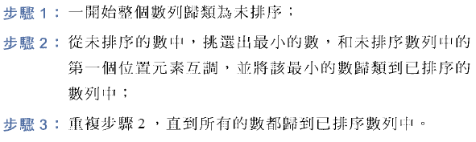
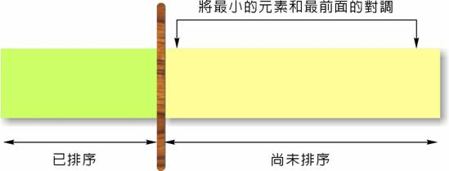
選擇排序法

Slide 6
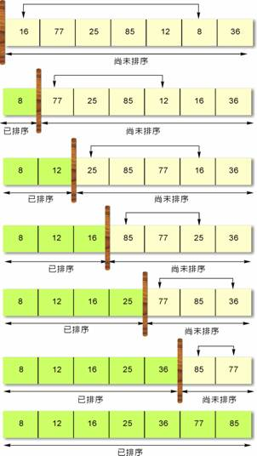
選擇排序法

Slide 7
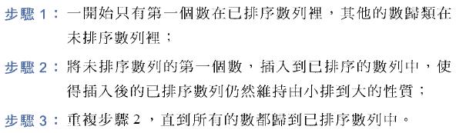
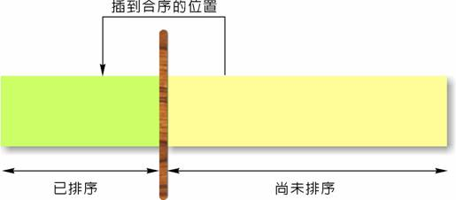
插入排序法

Slide 8
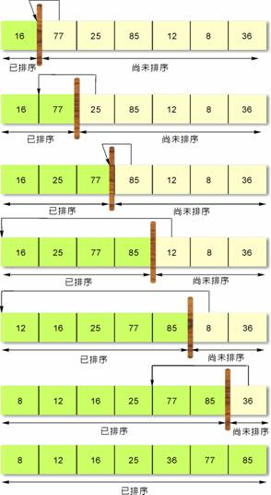
插入排序法

Slide 9
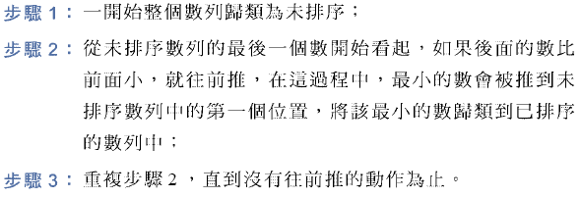
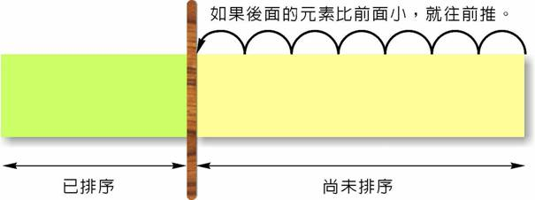
泡沫排序法

Slide 10
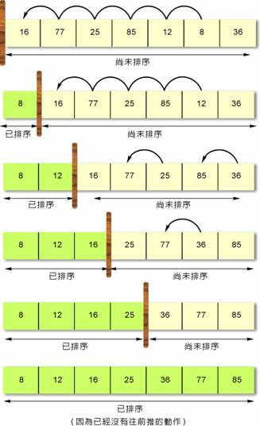
泡沫排序法

Slide 11
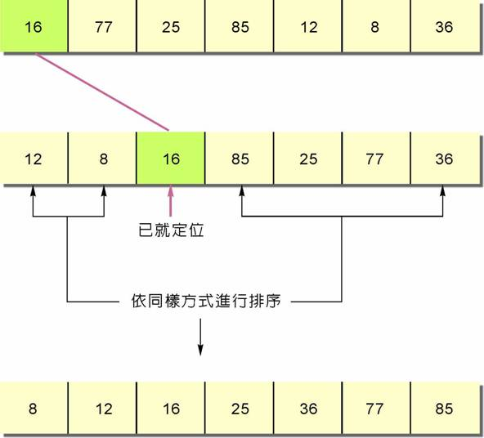
快速排序法

Slide 12
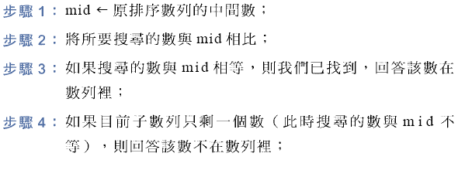
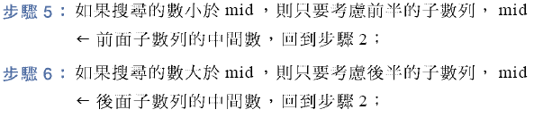
8-3 二元搜尋法 （binary search）

Slide 13
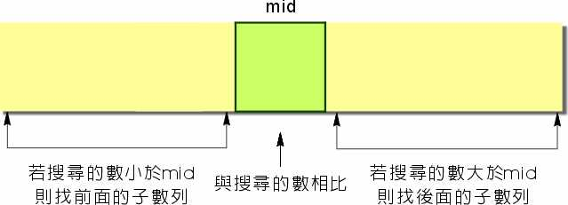
二元搜尋法

Slide 14
8-4 動態規劃技巧
動態規劃技巧有三個主要部份
  遞迴關係（recurrence relation）
  列表式運算（tabular computation）
  路徑迴溯（traceback）
什麼樣的問題適合用動態規劃技巧來解呢
  符合最佳化準則，亦即若將最佳答案解構，解構後的子答案仍為對應子問題的最佳解
  解題過程中，有許多重複的子問題

Slide 15
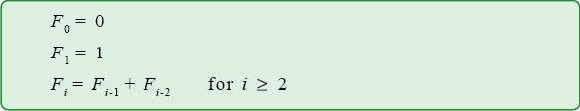
費氏數(Fibonacci number)

Slide 16

如何計算 F₁₀？
F₈
F₉
F₇
F₁₀
……
F₇
F₈
F₆

Slide 17

列表式計算
列表式計算可避免重複計算
F₀ | F₁ | F₂ | F₃ | F₄ | F₅ | F₆ | F₇ | F₈ | F₉ | F₁₀
0 | 1 | 1 | 2 | 3 | 5 | 8 | 13 | 21 | 34 | 55

Slide 18
最長共同子序列
子序列就是將一個序列中的一些（可能是零個）字元去掉所得到的序列，例如：pred、sdn、predent等都是 ”president” 的子序列
給定兩序列，最長共同子序列（LCS）問題是決定一個子序列，使得
  該子序列是這兩序列的子序列
  它的長度是最長的
最長共同子序列不一定是唯一

Slide 19
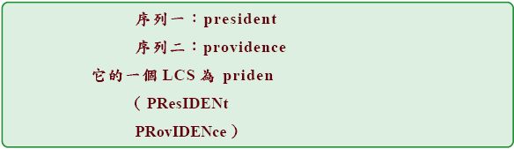
LCS例題I
president
providence

Slide 20
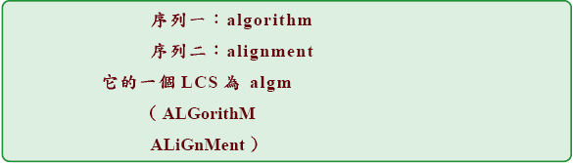
LCS例題II
a l g o r i t h m
a l i g n m e n t

Slide 21
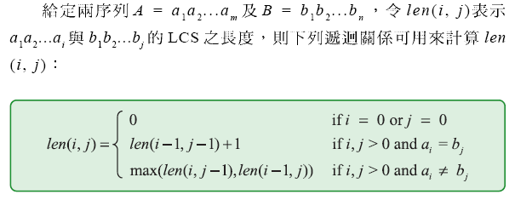
定義遞迴關係式

Slide 22
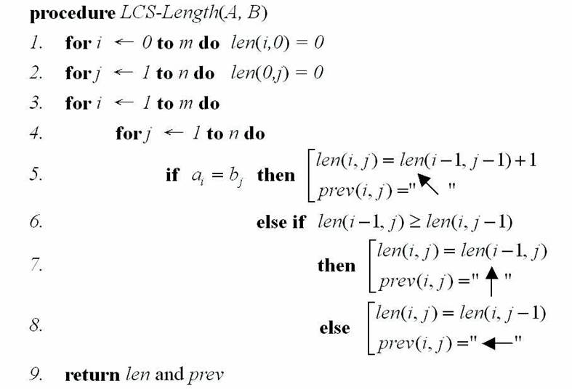
計算LCS的長度

Slide 23
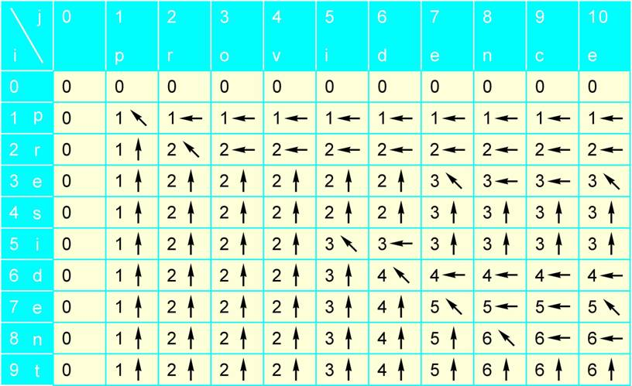
LCS的長度為6

Slide 24
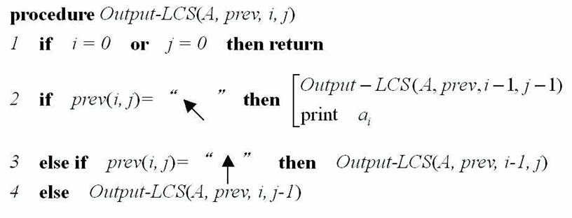
路徑回溯找出LCS

Slide 25
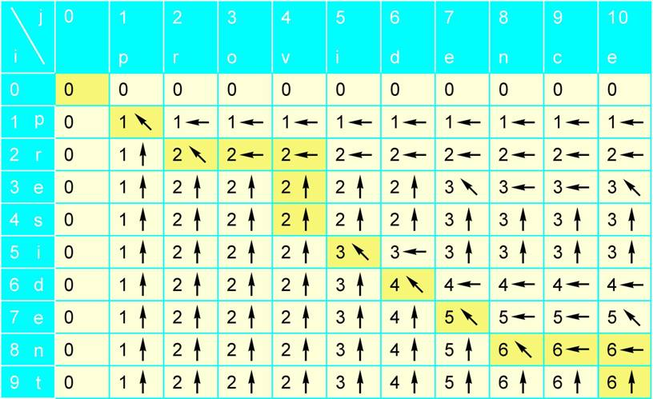
LCS為priden

Slide 26
8-5 計算難題
有些問題已證明是無解的
  判斷程式是否會停的問題（halting problem）
NP-Complete
  所有NP-Complete問題，目前都沒有有效的精確解法，而且只要有一個找到有效解法，那所有NP-Complete問題都有有效解法了
  許多看似簡單的問題，都已被證明為NP-Complete，例如：
    旅行推銷員問題
    小偷背包問題

